Slide 1
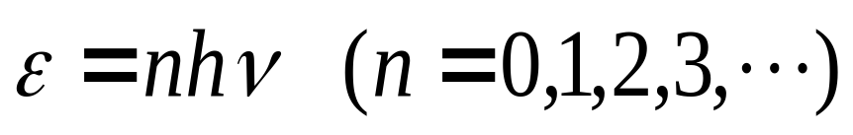
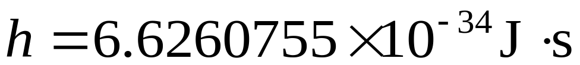
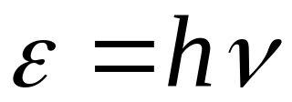
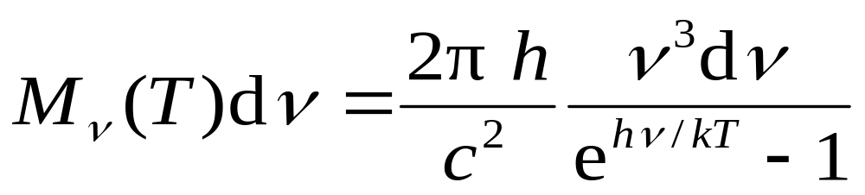
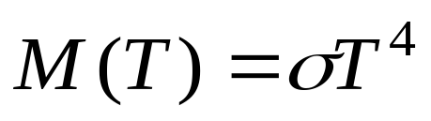
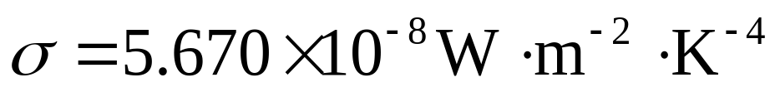
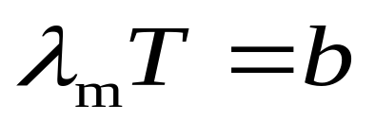
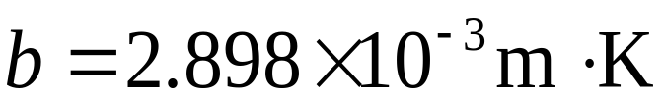
一 黑体辐射
（1） 普朗克量子化假设：谐振子能量是量子化的.
普朗克常量
能量子
普朗克黑体辐射公式
（2） 斯特藩 — 玻耳兹曼定律
斯特藩—玻耳兹曼常量
（3） 维恩位移定律
常量

Slide 2
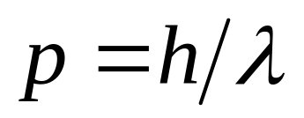
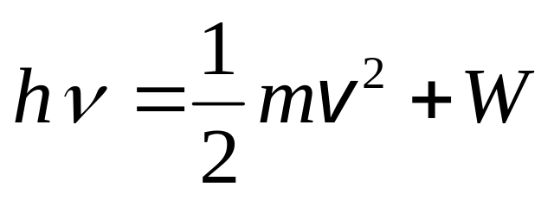
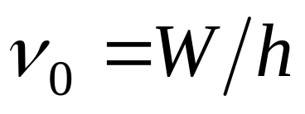
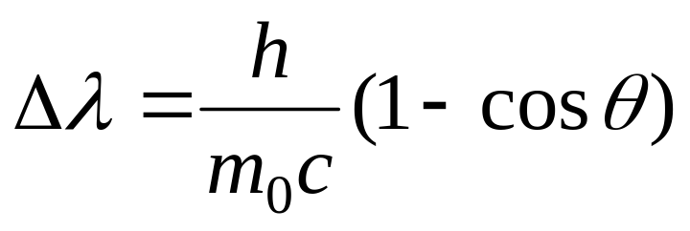
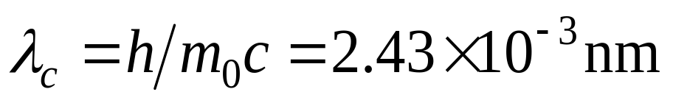
二 光电效应 爱因斯坦方程
（1）光量子假设（光的波粒二象性）
光子的能量为
光子的动量
（2）爱因斯坦方程
光电效应红限频率
三 康普顿效应：光子和近自由电子碰撞
康普顿波长

Slide 3
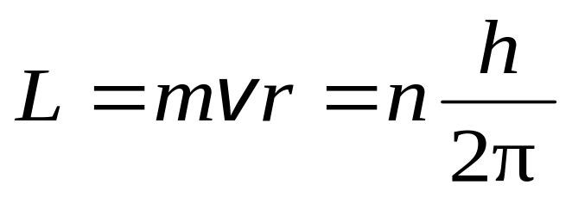
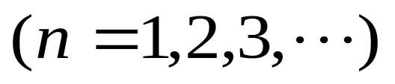
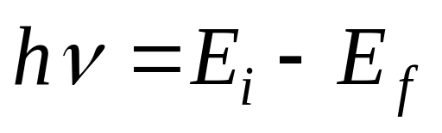
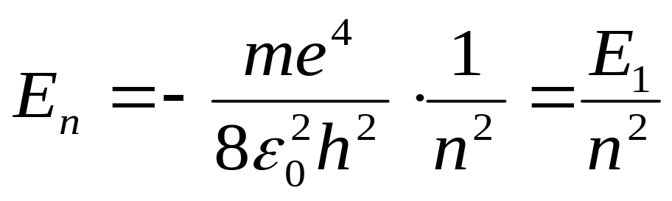
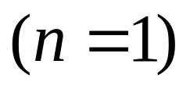
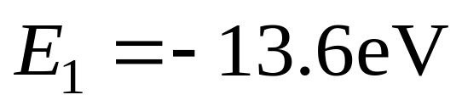
四 氢原子的玻尔理论
（1）玻尔的氢原子假设
定态假设
电子轨道角动量量子化假设
跃迁的频率条件
（2）氢原子能量
基态能量

Slide 4
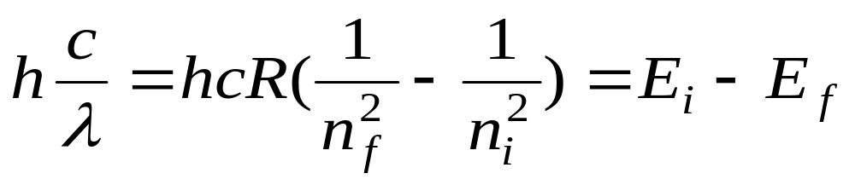
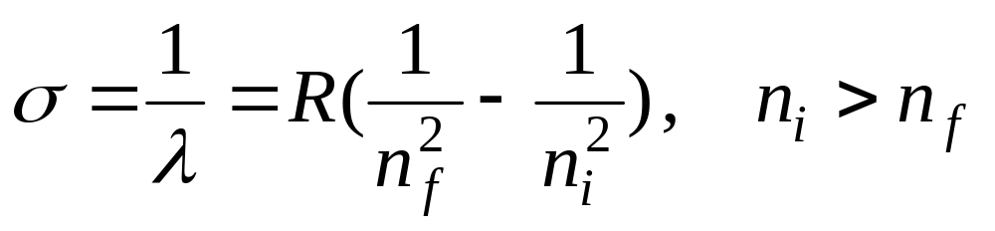
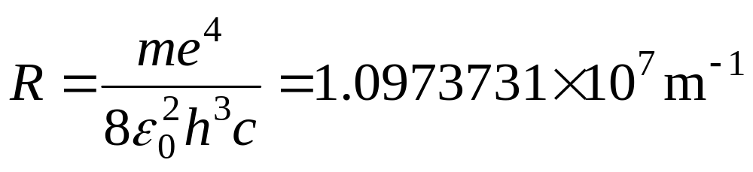
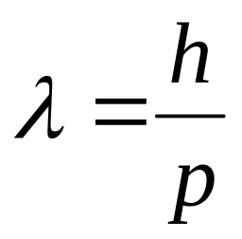

（3） 玻尔理论对氢原子光谱的解释
里德伯常量
五 德布罗意假设
实物粒子具有波粒二象性

Slide 5
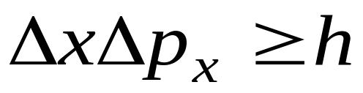
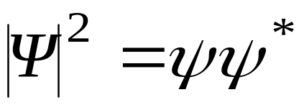
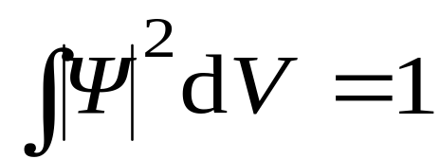
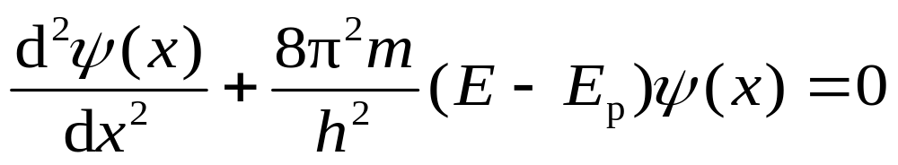
六 不确定关系（微观粒子波粒二象性的反映）
七 量子力学
（1）波函数的统计意义
表示在某处单位体积内粒子出现的概率.
某一时刻在整个空间内发现粒子的概率为
归一化条件
( 束缚态 )
( 2 ) 在势场中一维运动粒子的定态薛定谔方程

Slide 6
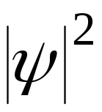
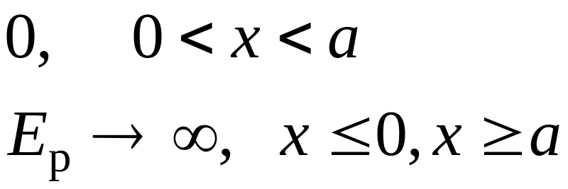
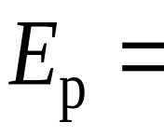

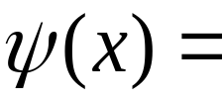
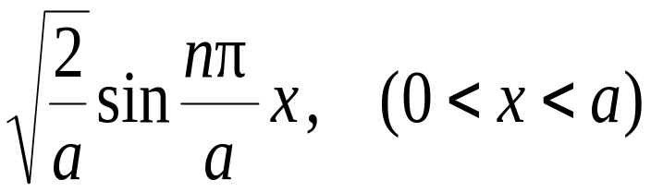
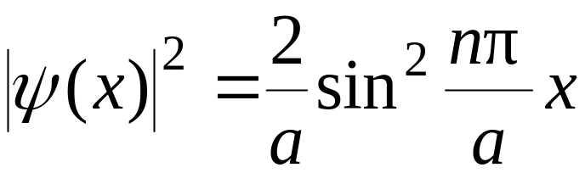
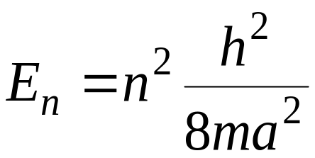

定态波函数性质
1）能量 E 不随时间变化；
2）概率密度 不随时间变化 .
波函数的标准条件：单值的，有限的和连续的 .
（3）一维无限深势阱
波函数
概率密度
能量
量子数

Slide 7
（4）隧道效应的本质 : 来源于微观粒子的波粒二象性 . 这已被许多实验所证实.

